Slide 1
Документы, регламентирующие дополнительное профессиональное
образование работников образования
Федеральный закон от 29.12.2012 г. №273-ФЗ «Об образовании в Российской Федерации»: ст.28. Компетенции, права, обязанности и ответственность ОО. К Компетенции относятся: … п.5. прием на работу работников, распределение должностных обязанностей, создание условий и организация ДПО работников. П.7 ОО несет ответственность… за невыполнение или ненадлежащее выполнение функций, отнесенных к ее компетенции ст.47. Правовой статус педагогических работников. П.5 Педагоги имеют следующие права: … на дополнительное профессиональное образование по профилю педагогической деятельности не реже чем 1 раз в 3 года ст.48. Обязанности и ответственность педагогических работников. П.1. Педработники обязаны: …7) систематически повышать свой профессиональный уровень. П.4. Педработники несут ответственность за неисполнение или ненадлежащее исполнение возложенных на них обязанностей. 2. Письмо Департамента государственной политики в сфере общего образования Минобрнауки России и Общероссийского Профсоюза образования от 23.03. 2015 № 08-415/124 «О реализации права педагогических работников на дополнительное профессиональное образование»

Slide 2
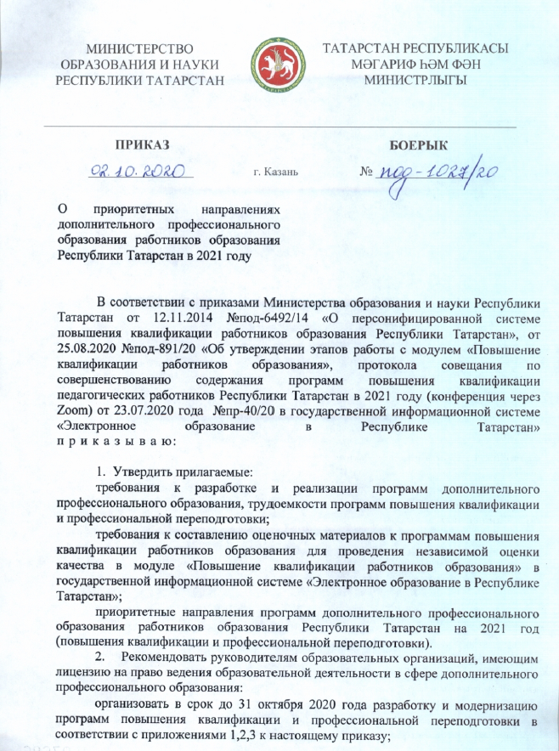
Приказом от 02.10.2020 года №под-1027/20 утвержден:
П.6. Рекомендовать начальникам отделов (управлений) образования исполнительных комитетов муниципальных образований Республики Татарстан, руководителям образовательных организаций при направлении педагогических работников Республики Татарстан на повышение квалификации в дистанционной форме согласно статье 187 Трудового Кодекса Российской Федерации приравнивать обучение к отрыву от работы.
Размещен на сайте в разделе: Дополнительное профессиональное образование и непрерывное образование взрослых / Повышение квалификации и профессиональная переподготовка педагогических работников

Slide 3
Трудоемкость программ ПК и ПП для слушателя
72 часа для работников ДОО, учителей НОО, учителей-предметников, учителей-дефектологов, работников организаций ДОД, педагогов-психологов, социальных педагогов, преподавателей организаций ПО и др.
отдельные краткосрочные программы и/или эксклюзивные модули, в том числе модули интегрированных программ повышения квалификации по двум или нескольким предметам от 16 до 36 часов
Трудоемкость программ профессиональной переподготовки не менее 250 часов.
Формы обучения: очное (с отрывом от производства) и/или дистанционное обучение с использованием дистанционных образовательных технологий и электронных ресурсов.

Slide 4
Федеральный Закон
«Об образовании в Российской Федерации»
Статья 49. Аттестация педагогических работников
п. 1: аттестация педагогических работников проводится на основе оценки их профессиональной деятельности
п. 2 : аттестация педагогических работников на СЗД проводится АК, самостоятельно формируемыми организациями
п. 3 : аттестация педагогических работников на 1, высшую категорию проводится уполномоченными органами государственной власти субъектов Российской Федерации
п. 4 : порядок проведения аттестации педагогических работников устанавливается федеральным органом исполнительной власти, осуществляющим функции по выработке государственной политики и нормативно-правовому регулированию в сфере образования
Новый порядок
проведения аттестации педагогических работников образовательных организаций
Утвержден приказом Минпросвещения РФ
от 24.03.2023 №196

Slide 5
Виды аттестации
ОБЯЗАТЕЛЬНАЯ АТТЕСТАЦИЯ на СЗД, в рамках которой проводится процедура оценки профессиональных знаний аттестуемых на основе представления работодателя (для педагогов, не имеющих кв.категорий и отработавших в данном учреждении 2 года) каждые 5 лет
ЗАЯВИТЕЛЬНАЯ АТТЕСТАЦИЯ на квалификационную категорию (первую или высшую). Аттестацию проводит аттестационная комиссия МОиН РТ через оценку результатов работы (карта результативности) и профессиональных компетенций в виде экспертного заключения
ЗАЯВИТЕЛЬНАЯ АТТЕСТАЦИЯ на квалификационную категорию «педагог-методист» или «педагог-наставник». Аттестацию проводит аттестационная комиссия МОиН РТ по ходатайству работодателя и через оценку результатов работы (карта результативности). Только для тех, кто имеет действующую высшую кв.категорию

Slide 6
ОБЯЗАТЕЛЬНАЯ АТТЕСТАЦИЯ
Аттестация с целью подтверждения соответствия занимаемой должности
Проводится АК образовательной организации на основе оценки профессиональной деятельности
По представлению работодателя один раз в 5 лет в отношении тех педагогов, у кого нет квалификационных категорий

Slide 7
ЗАЯВИТЕЛЬНАЯ АТТЕСТАЦИЯ НА 1 И ВЫСШУЮ КВ.КАТЕГОРИИ
НА ПЕРВУЮ КВ.КАТЕГОРИЮ | НА ВЫСШУЮ КВ.КАТЕГОРИЮ
КАРТА РЕЗУЛЬТАТИВНОСТИ (результаты проф.деятельности за 3-5 лет)
ЭКСПЕРТНОЕ ЗАКЛЮЧЕНИЕ (для всех, без исключения)
ПОДТВЕРЖДАЮЩИХ НЕ НАДО!!! | СКАНЫ ПОДТВЕРЖДАЮЩИХ ДОКУМЕНТОВ:
 | 1. ДОКУМЕНТ, ПОДТВЕРЖДАЮЩИЙ ИННОВАЦИОННУЮ ДЕЯТЕЛЬНОСТЬ ПРЕТЕНДЕНТА НА ВЫСШУЮ КАТЕГОРИЮ: - РЕЦЕНЗИЯ, ОТЗЫВ НА ИННОВАЦИОННУЮ РАЗРАБОТКУ ТИТУЛЬНЫЙ ЛИСТ ПУБЛИКАЦИИ В РЕСПУБЛИКАНСКОМ ИЛИ ФЕДЕРАЛЬНОМ НАУЧНО-МЕТОДИЧЕСКОМ ИЗДАНИИ ДОКУМЕНТ, УДОСТОВЕРЯЮЩИЙ УЧАСТИЕ АТТЕСТУЕМОГО РАБОТНИКА В РЕСПУБЛИКАНСКОМ ИЛИ ФЕДЕРАЛЬНОМ МЕТОДИЧЕСКОМ КОНКУРСЕ, ПРОВЕДЕННОМ В ТЕЧЕНИЕ ПОСЛЕДНИХ 5 ЛЕТ
 | 2. ГРАМОТА УЧЕНИКА - УЧАСТНИКА ОЛИМПИАДЫ (КОНКУРСА, СПОРТИВНОГО СОРЕВНОВАНИЯ)
 | 3. ГРАМОТА УЧЕНИКА - УЧАСТНИКА НПК

Slide 8
ЗАЯВИТЕЛЬНАЯ АТТЕСТАЦИЯ НА КВ.КАТЕГОРИИ
«ПЕДАГОГ-МЕТОДИСТ» И «ПЕДАГОГ-НАСТАВНИК»
Претендуют педагоги, имеющие действующую высшую кв.категорию
педагог-методист: активно работает в учреждении (!), ведет методическую работу по созданию сборников, разработке доп.инновационных программ и проектов
педагог-наставник: является наставником молодых, активно участвует в подготовке молодых к конкурсам и грантам, руководит практикой студентов

Slide 9
УПРОЩЕННАЯ ФОРМА АТТЕСТАЦИИ
НА ПЕРВУЮ И ВЫСШУЮ КВ.КАТЕГОРИИ
При наличии государственных и ведомственных наград, дипломов победителей (призеров) конкурса профмастерства и личных Грантов.
Педагог, желающий аттестоваться на первую или высшую кв.категорию, имеющий государственную (РФ) или ведомственную (МОиН РТ) награду высокого образца, подает заявление на аттестацию и прикладывает копию документа, подтверждающего наличие награды или грамоты (диплома) призера проф.конкурса (за последние 5 лет). Без заполнения карты и подтверждающих документов!!!
Аттестационная комиссия МОиН РТ автоматически аттестует данного педагога по приказу.

Slide 10
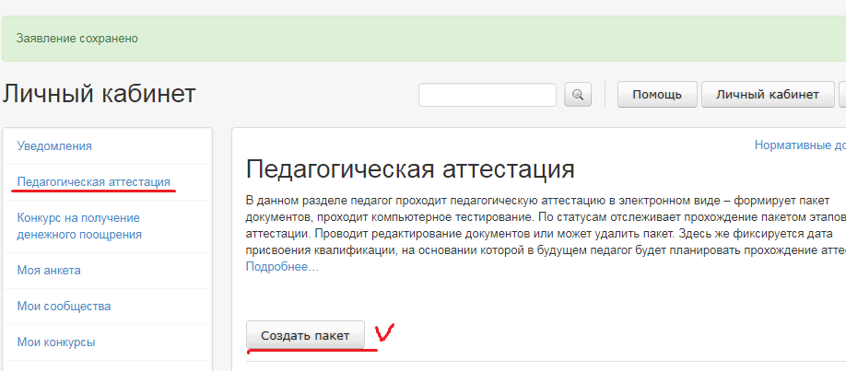
ПЕРИОДЫ ПОДАЧИ ЗАЯВЛЕНИЙ НА АТТЕСТАЦИЮ
ОКТЯБРЬ И ЯНВАРЬ КАЖДОГО ГОДА
В ЛК ПЕДАГОГА В ИС «ЭЛЕКТРОННОЕ ОБРАЗОВАНИЕ РТ»
– РАЗДЕЛ «ПЕДАГОГИЧЕСКАЯ АТТЕСТАЦИЯ»

Slide 11

ГРАНТ «НАШ НОВЫЙ УЧИТЕЛЬ»
КОНКУРСНЫЕ МЕРОПРИЯТИЯ НА СОИСКАНИЕ ГРАНТА: АВГУСТ-СЕНТЯБРЬ
СРОК РЕАЛИЗАЦИИ ПРОГРАММЫ: 2023 - 2028 ГГ.
СРОК ДЕЙСТВИЯ ГРАНТА: 3 ГОДА
СРОК ВЫПЛАТЫ ГРАНТА: 27 МЕСЯЦЕВ БЕЗ УЧЕТА ЛЕТНЕГО ПЕРИОДА (ИЮНЬ-АВГУСТ)
КОЛИЧЕСТВО ГРАНТОПОЛУЧАТЕЛЕЙ: 200 ЧЕЛОВЕК В ГОД
РАЗМЕР ВЫПЛАТЫ ГРАНТА: 10 000 ТЫС. РУБЛЕЙ
СУММА ВЫПЛАТЫ ОДНОМУ ГРАНТОПОЛУЧАТЕЛЮ: 90 ТЫСЯЧ РУБЛЕЙ В ТЕЧЕНИЕ ОДНОГО УЧЕБНОГО ГОДА

